Slide 1
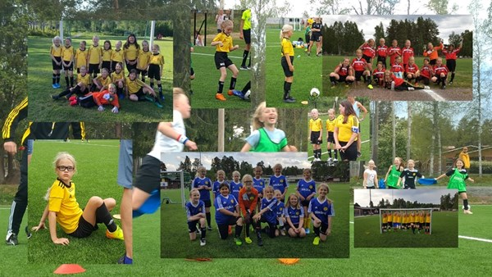
FÖRÄLDRAMÖTE
SSK F 2011

Slide 2
DAGORDNING
PRESENTATION AV LEDARE
FOTBOLLENS SPELA, LEK & LÄR
FÖRENINGEN SLÄTTA SK
MEDLEMS- & TRÄNINGSAVGIFT
TRÄNINGAR; INNEHÅLL, TIDER MM
KICK OFF
SERIESPEL & LAGINDELNINGAR
FLER LEDARE I OLIKA ROLLER
SÄLJAKTIVITETER/FÖRENINGSAKTIVITETER
INTERSPORT PROFILKLÄDER
KOMMUNIKATIONSKANAL – LAGET.SE

Slide 3
LEDARE 2021
MAGNUS
PETER
ANDREAS
ELIN
FREDDIE
NILS
ANNA
ELLEN

Slide 4
FOTBOLLENS SPELA, LEK & LÄR - RIKTLINJER FÖR SVENSK BARN- & UNGDOMSFOTBOLL
Fotboll för alla
Barn och ungdomars villkor
Fokus på glädje, ansträngning och lärande
Hållbart idrottande
Fair Play

Slide 5
SLÄTTA SK
”Så många som möjligt, så länge som möjligt.”

Slide 6
MEDLEMS- & TRÄNINGSAVGIFT
2021(PRELIMINÄRT)
MEDLEMSAVGIFT:
Enskild 350:- alt. familj 700:-
TRÄNINGSAVGIFT:
F 2011 850:-

Slide 7
TRÄNINGAR 2021
2-3 TRÄNINGAR/VECKA
SLÄTTA KONSTGRÄS/NATURGRÄS/BÅGIS/(ANNAN?)
MÅNDAGAR tom TORSDAGAR 2 ST
LÖRDAGAR/SÖNDAGAR APRIL 1 ST
1-1,5 TIMMAR/TILLFÄLLE (start 18.00?)
2/3 AV SPELARTRUPPEN/TILLFÄLE?
PÅSKLOVSFOTBOLL?
VALFRITT
ANNAN TRÄNING LIKSTÄLLS MED FOTBOLLSTRÄNING

Slide 8
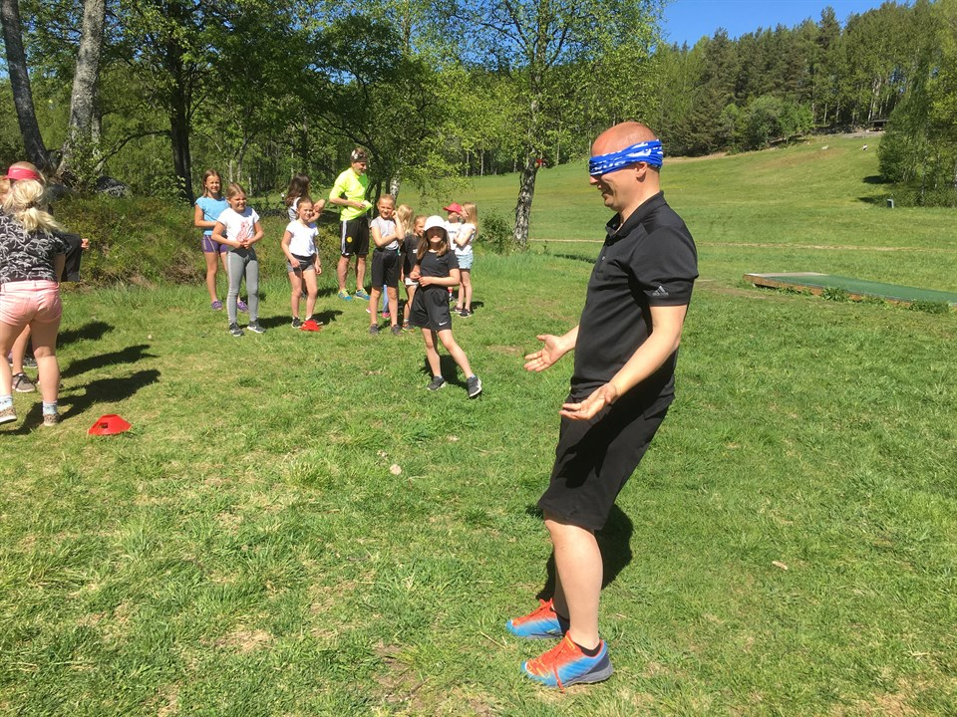
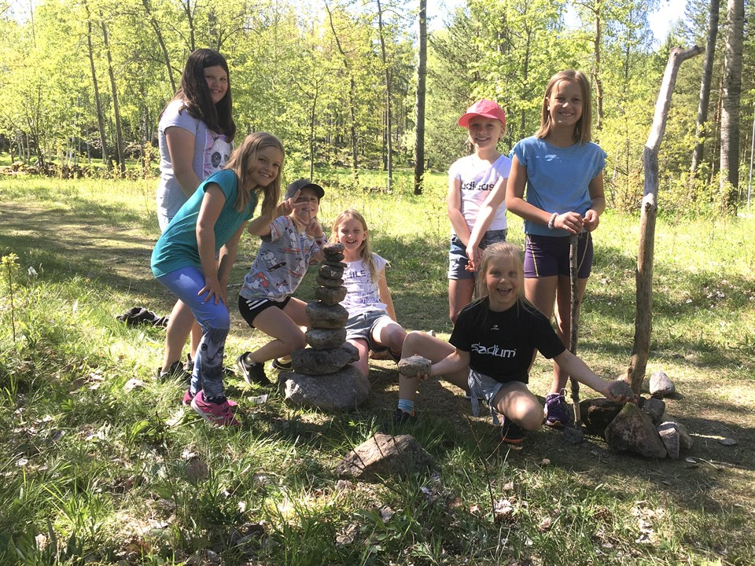
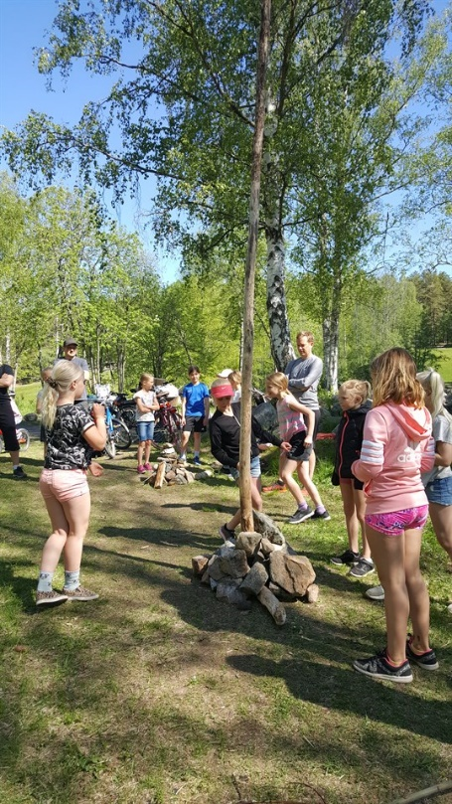
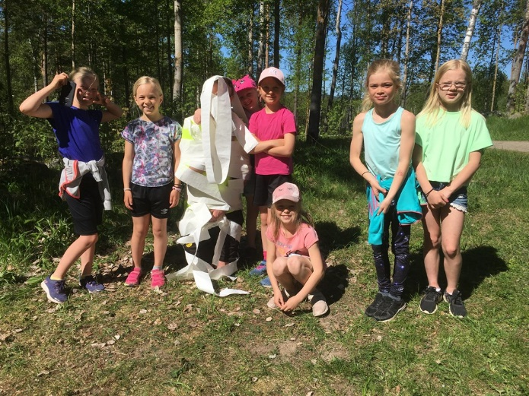
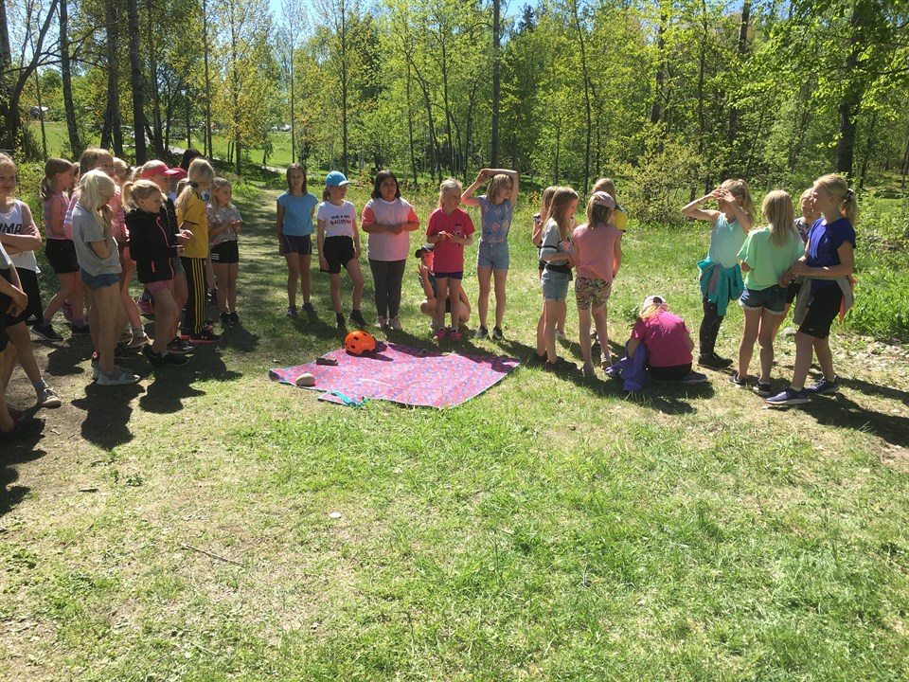
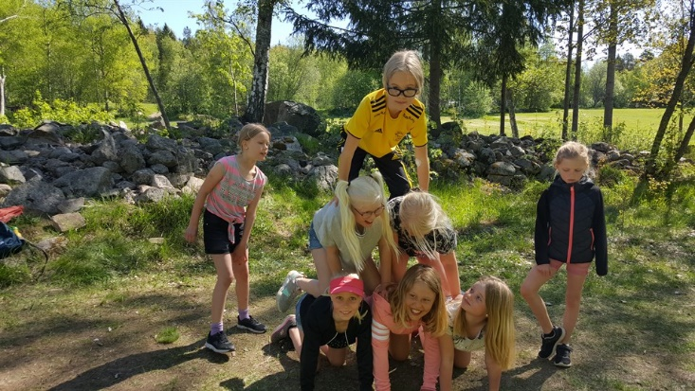
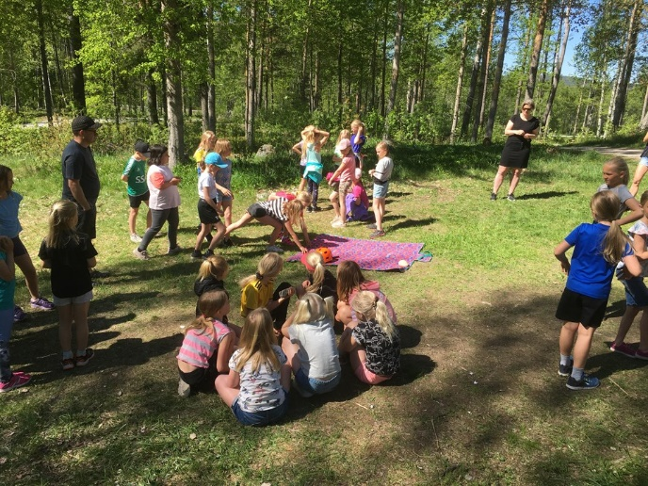
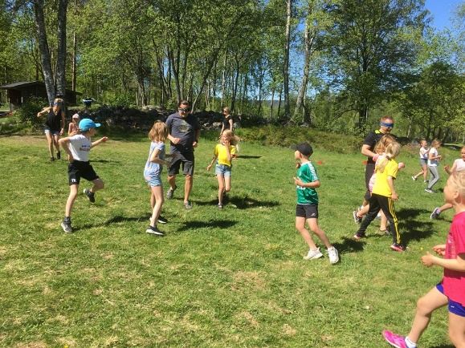
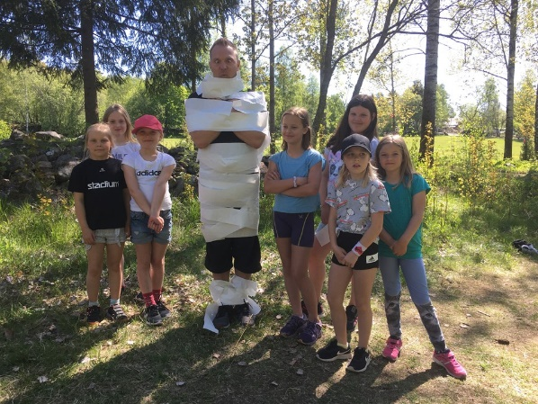
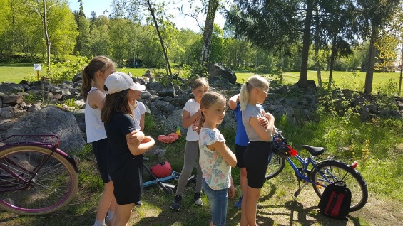
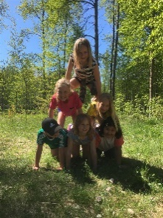
KICK OFF 2021

Slide 9
SERIESPEL DIVISON 7 FLICKOR
I första utkastet har vi (Dalarnas FF) tänkt 4 seriegrupper i Div 7. 2x7 lag och 2x8 lag. Vi har försökt se till geografin i så stor uträckning som möjligt. Vi har just nu lagt era tre lag i tre olika grupper.
1 av grupperna är skapad kring Borlänge och Ludvika-hållet.
1 av grupperna är skapad kring Falun och Avesta/Hedemora-hållet
1 av grupperna är skapad kring Borlänge/Falun Västerdalarna-hållet med Vansbro som längst norr ut
1 av grupperna är skapad kring Leksand-Mora-Malung-Sälen-Älvdalen

Slide 10
LAGINDELNINGAR
1 |  | 2 |  | 3
Magnus |  | Freddie |  | Andreas
Nils |  | Peter |  | Anna
Elin |  |  |  | Ellen
Alva Leijon |  | Edith Alsiok |  | Agnes Johansson
Astrid Andersson |  | Elin Ryentorp |  | Elin Smids
Emy Stål |  | Ellie Tenn |  | Elisabet Telde
Klara Hedbom |  | Freja Westman |  | Elna Johansson
Leyla Ali |  | Hailey Ljungstedt |  | Hedvig Fridner
Linnea Lennholm |  | Ine Kvernplassen |  | Klara Segerros Hjertberg
Moa Ingemarson |  | Judith Cohen |  | Lava Sundén
My Enberg |  | Line Koij |  | Liv Thelander
Märta Grenholm |  | Maja Jonsson |  | Lova Bodén
Nayla Rosensten |  | Malkia- Harmony Bakuzi |  | Maja Gudmunds
Samra Sacipovic |  | Nora Ryentorp |  | Moah Henriksson
Stella Hessman |  | Selma Zetterberg |  | Nova-Li Pers Melén
Svea Nilsson |  | Sharin Said Kalil |  | Ruth Lindberg
Thilde Ingrids |  | Signe Husahr |  | Wilma Lundell
Tilde Persson |  | Tove Dahlqvist |  | Wilma Timbré
Tyra Goldheim Jämthagen |  | Tyra Kallur |  | Zelda Ingemarson
Wilma Kvännå
 |  | 3*20 min

Slide 11
FLER LEDARE I OLIKA ROLLER
?
?
?
?
?
?

Slide 12
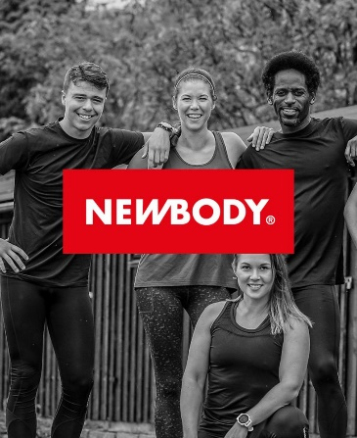
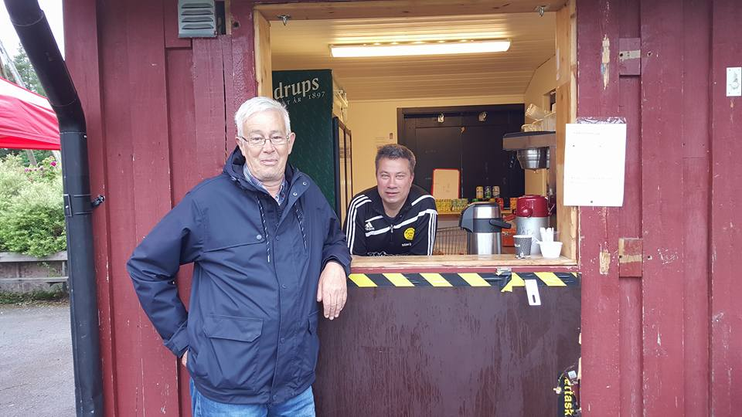
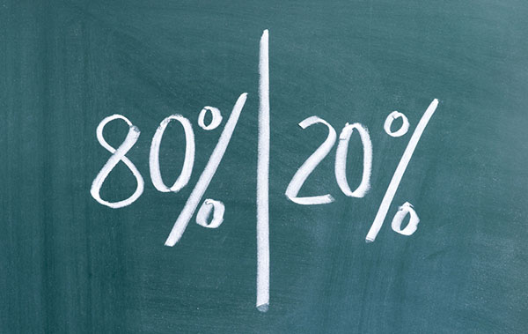
SÄLJ-/FÖRENINGSAKTIVITETER

Slide 13
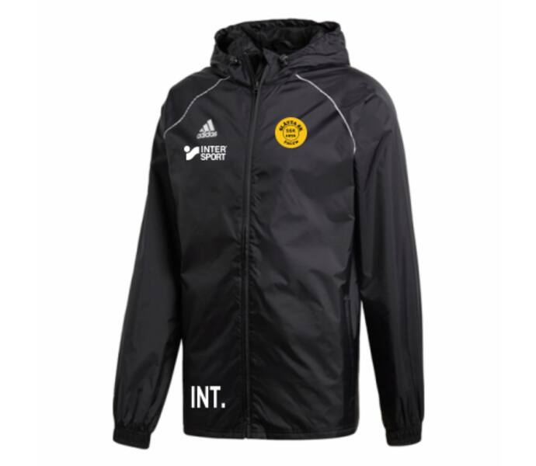
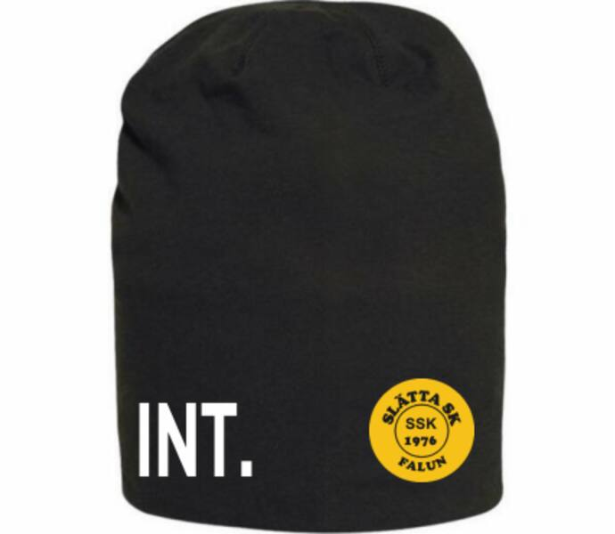
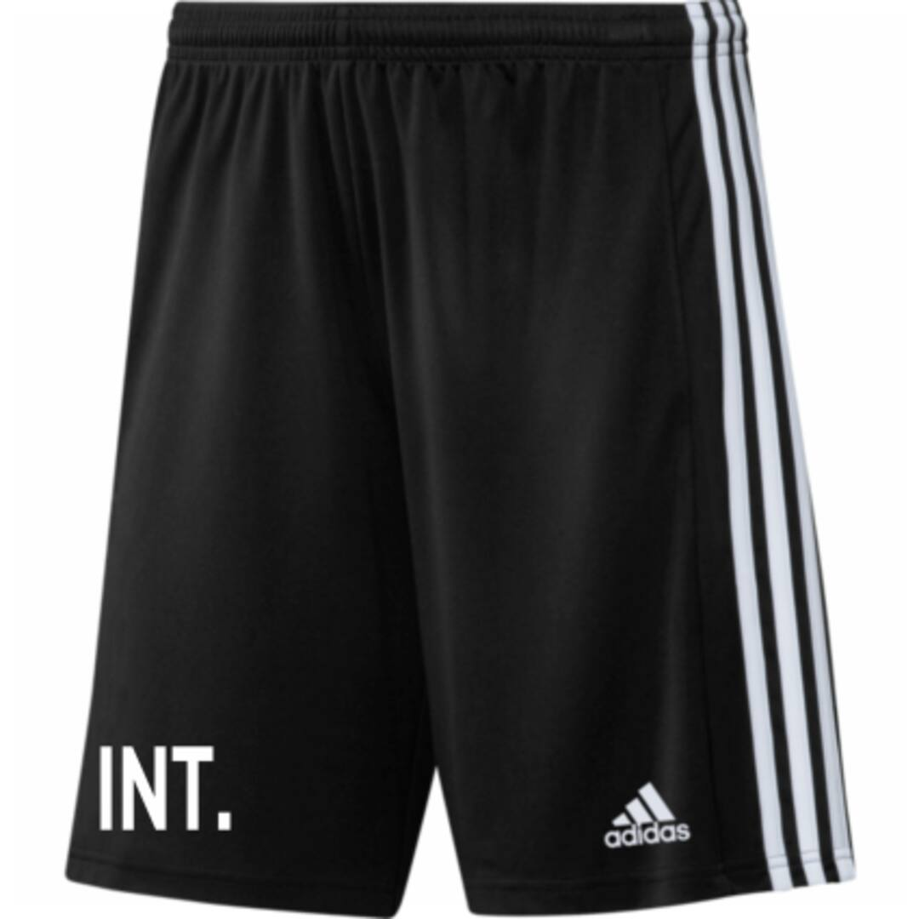
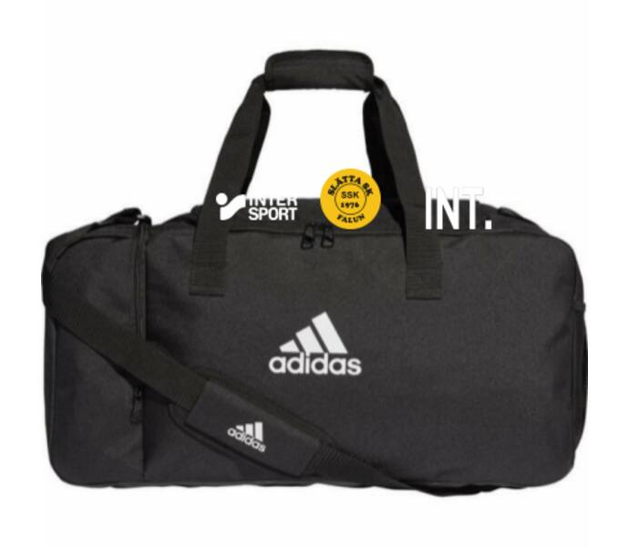
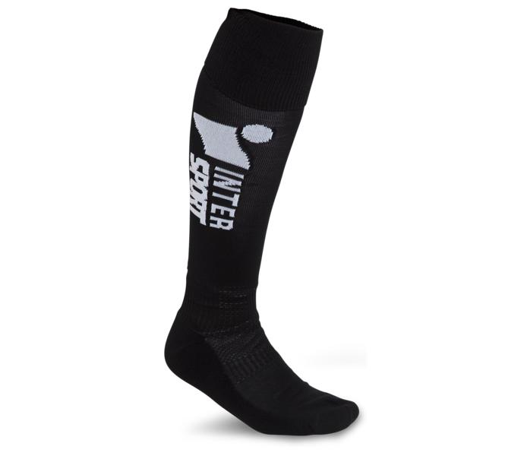
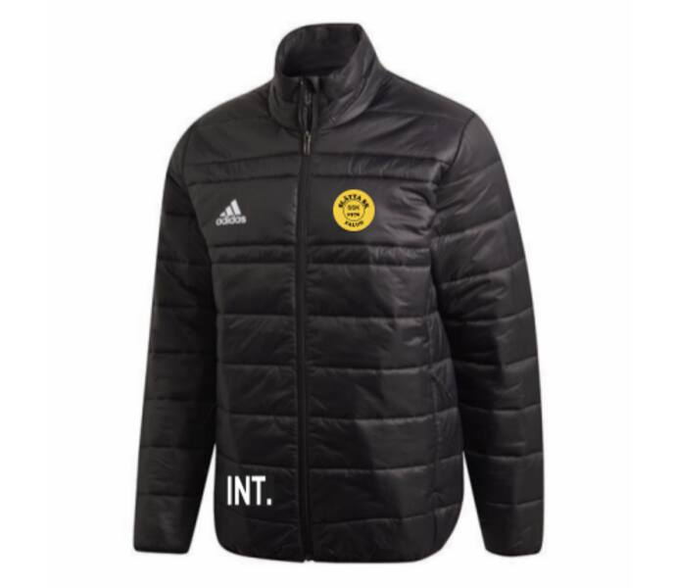
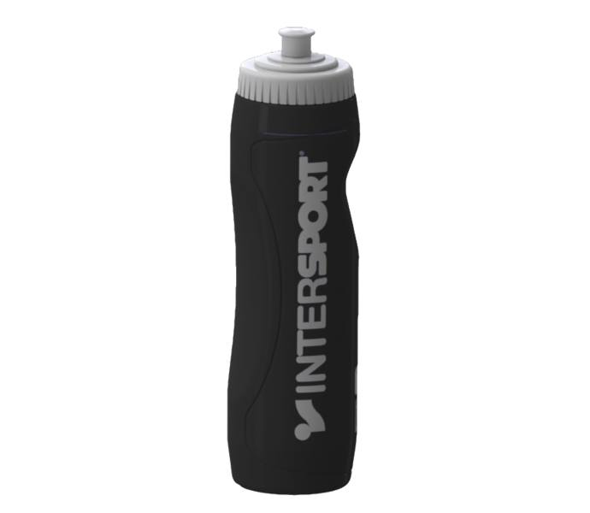
INTERSPORT PROFILKLÄDER
sk

Slide 14
SLÄTTA SK KÖP & SÄLJ

Slide 15
KOMMUNIKATIONSKANAL

Slide 16
ÖVRIGA FRÅGOR

Slide 17
TACK FÖR VISAT INTRESSE!

